Slide 1

[НАЗВАНИЕ КОМАНДЫ]
TunnelGuard — обнаружение посторонних объектов в габарите беспилотного поезда метро по данным 3D-лидара

Slide 2

[Название команды]
Краткое описание решения:
Лидар сам восстанавливает путь и сечение тоннеля до горизонта видимости и в каждом кадре отвечает: есть ли в габарите поезда что-то постороннее, на каком расстоянии и насколько далеко путь проверен свободным.
О команде
Капитан: ФИО, специальность
Кол-во участников: __ человек
Краткое описание:
как образовалась команда?
место работы/учебы участников?
Город и регион:
Уникальность решения:
Мы не распознаём классы объектов — мы моделируем «нормальный тоннель» и физику лидара, а ML лишь уточняет решение. На новой линии (запечатанный тест) — 1.8 ложных остановки на км, в 6 раз меньше прежнего; реальный человек в габарите — STOP на 55.5 м в 58 из 60 кадров.
8

Slide 3

КОМАНДА
Имя Фамилия
Имя Фамилия
Имя Фамилия
Имя Фамилия
Имя Фамилия
Роль в команде
Ник в мессенджере
Номер телефона
Место работы/учебы
Роль в команде
Ник в мессенджере
Номер телефона
Место работы/учебы
Роль в команде
Ник в мессенджере
Номер телефона
Место работы/учебы
Роль в команде
Ник в мессенджере
Номер телефона
Место работы/учебы
Роль в команде
Ник в мессенджере
Номер телефона
Место работы/учебы

Slide 4

О КОМАНДЕ
Краткая история команды:
01
Расскажите, как вы собрались, участвовали ли вместе в прошлых хакатонах или проектах, интересные факты о команде.
Почему вы выбрали именно эту задачу
из предложенных на хакатоне?
02
Ошибка стоит дорого в обе стороны: пропуск — угроза людям, ложная тревога — остановка линии. Хотелось решить задачу не «чёрным ящиком», а объяснимой физикой тоннеля.
С какими основными сложностями или вызовами
вы столкнулись и как их преодолели?
03
23 ГБ записей при 3 ГБ свободного диска: написали потоковый разбор SQLite прямо из архива. Кривые, стрелки, станции ломали геометрию — каждый класс ошибок закрыли физическим принципом. Запись с людьми держали как отложенный тест.

Slide 5
КОРОТКО О РЕШЕНИИ
Техническая суть решения
Маркетинговая суть решения
ROS 2 Humble + Docker; вход — любой PointCloud2, выход — ObstacleStatus, vision_msgs, маркеры RViz2.
Путь из лидара в каждом кадре: рельсы (DP) → шаблон сечения → глобальный DP → Гаусс–Ньютон с клотоидой и σ(x).
STOP — только при уверенном (2σ) нахождении в габарите; дальше 30 м — гибрид с ансамблем ML.
Итог: 1.8 ложных остановки на км новой линии (было 10.3); человек в габарите — 58/60 кадров, STOP на 55.5 м; 56–70 мс на кадр.
«Второй машинист», который не устаёт: ранний STOP и расстояние до препятствия для системы торможения.
Установка на новый состав без ручной настройки: авто-поиск топика и оси лидара, калибровка по рельсам.
Объяснимость для сертификации: каждое решение трассируется до геометрии и неопределённости.
Развитие: C++/CUDA-ядро, слияние с камерой, карта тоннеля, мониторинг инфраструктуры.

Slide 6
ПРОБЛЕМА
01
02
03
Тоннель — не дорога
На 200 м — единицы точек
Ложная тревога = остановка линии
Кривые R ≈ 300–1000 м, уклоны и «горбы» станций, стрелки, платформы, колонны между путями.
Прямоугольник «перед поездом» либо тонет в ложных тревогах на кривой, либо смотрит мимо пути.
Pandar128: 0.125° по вертикали — на 160 м шаг лучей 0.35 м, человек даёт ≈ 9 отражений.
Стены видны под скользящим углом, дальняя геометрия пути неоднозначна.
Большинство записей — пустой тоннель: размеченных препятствий почти нет.
Нужен не только ответ «есть / нет», но и честная оценка: насколько далеко путь действительно проверен.

Slide 7
ИДЕЯ
01
02
03
04
Путь из данных
Габарит из данных
Решение с σ
Физика + ML
Рельсы, сечение тоннеля, кривизна, уклон и крен восстанавливаются лидаром в каждом кадре — без карт и калибровки.
Свободное пространство всех записей в координатах пути задаёт форму габарита: контактный рельс, платформы, стены, свод.
У каждой точки пути есть неопределённость σ(x). STOP — только если объект внутри габарита, сжатого на 2σ, и в пределах измеренной дальности.
Инварианты: объект не «сдвигает» путь, инфраструктура крепится к оболочке. Ансамбль ML на физических признаках отсеивает ложные кластеры дальше 30 м.

Slide 8
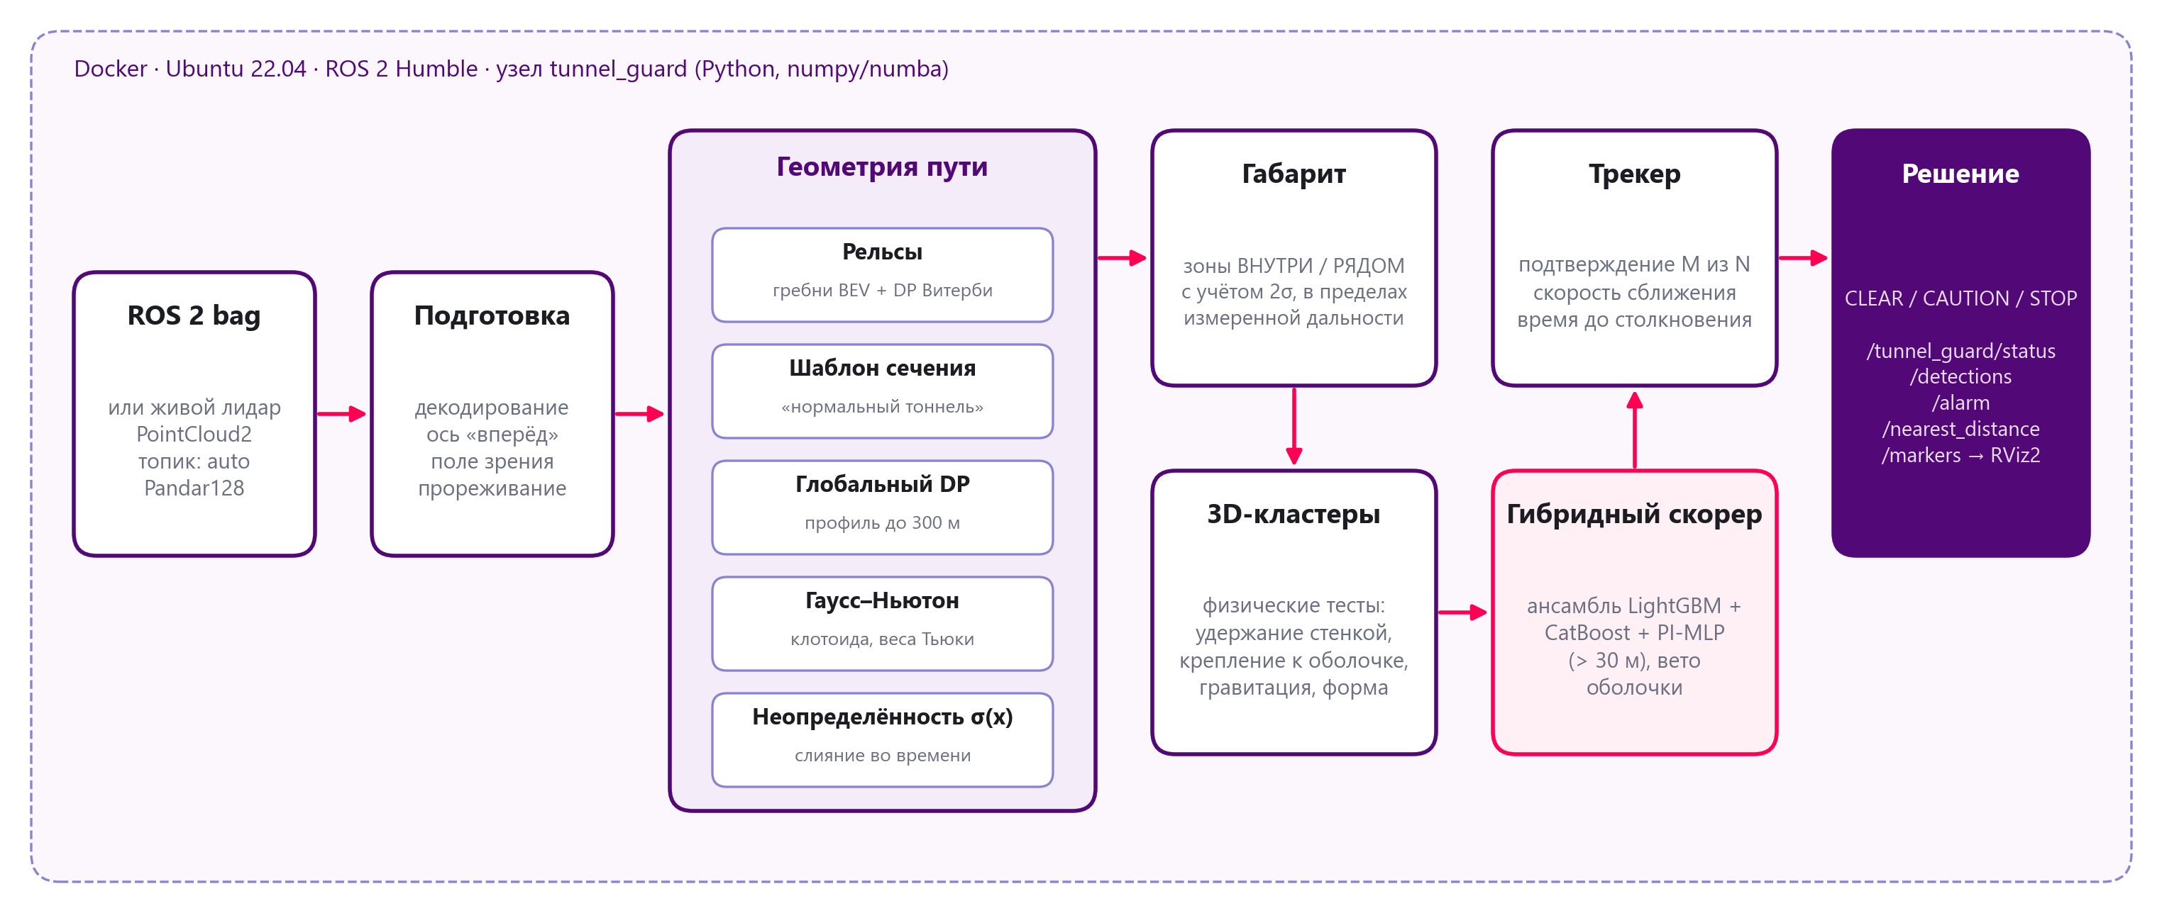
АРХИТЕКТУРА
Запуск: docker build → docker run → ros2 bag play → /tunnel_guard/status. Одно ядро без зависимостей от ROS: узел, оффлайн-оценка evaluate_bag и 10 тестов pytest.

Slide 9
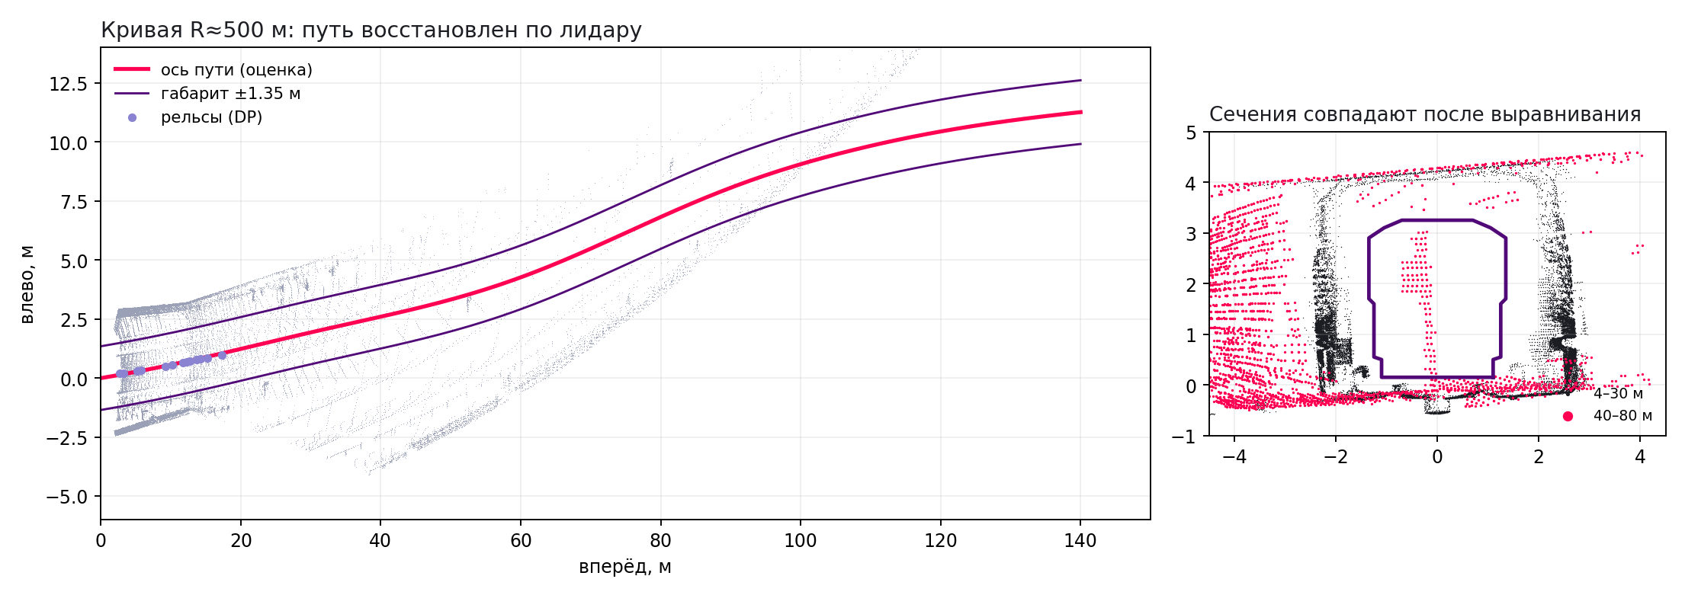
ГЕОМЕТРИЯ ПУТИ
Как восстанавливается путь
Рельсы 3–45 м: гребни BEV + пара рельсов 1520 мм, глобальный DP Витерби.
Шаблон сечения: ближние точки в координатах пути — модель «нормального тоннеля».
Глобальный DP до 300 м: путь не может уйти вбок на метры — компактный объект его не изогнёт.
Гаусс–Ньютон: каждая точка ложится на шаблон; клотоидный априор, веса Тьюки.
Инвариантность: точки внутри габарита не участвуют в оценке пути.
Калман по времени: сливается только измеренное; экстраполяция растит σ.
Проверено на синтетическом тоннеле с эталонной геометрией и лучевым моделированием
Человек на 160 м больше не смещает оценку пути (ошибка < 10 см). Видимость на кривой ограничена хордой √(8RW) — дальше неё путь физически закрыт стеной, и решение честно ограничивается этой дальностью.

Slide 10
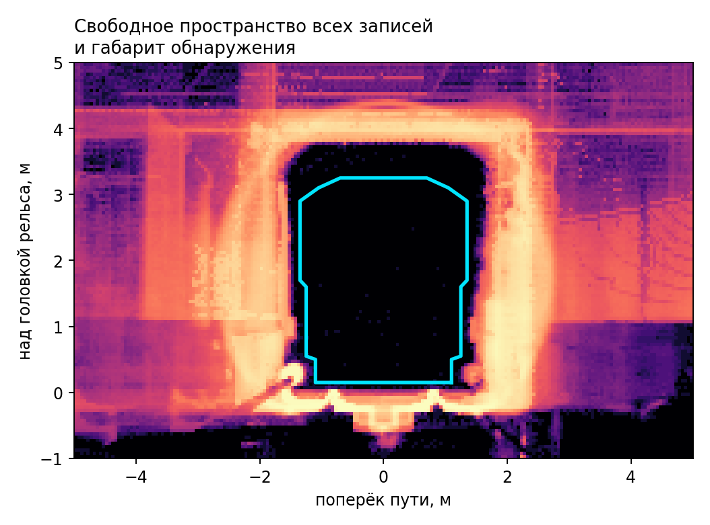
ГАБАРИТ ИЗ ДАННЫХ
Что измерено по всем записям
Контактный рельс: |l| = 1.22 м на высоте 0.2–0.45 м
Край платформы: ≥ 1.37 м (h 0.6–1.4 м)
Стены: ≥ 1.48 м; свод круглого тоннеля 1.18 м на высоте 3.43 м; потолок прямоугольного 3.8 м
Объекты ниже 0.15 м над головкой рельса игнорируются
Зоны решения
ВНУТРИ — внутри габарита, сжатого на 2σ → кандидат в STOP
РЯДОМ — касание в пределах погрешности → CAUTION (информирует, не тормозит)
Габарит обнаружения лежит внутри свободного пространства всех тоннелей — поезда физически проходят через него.

Slide 11
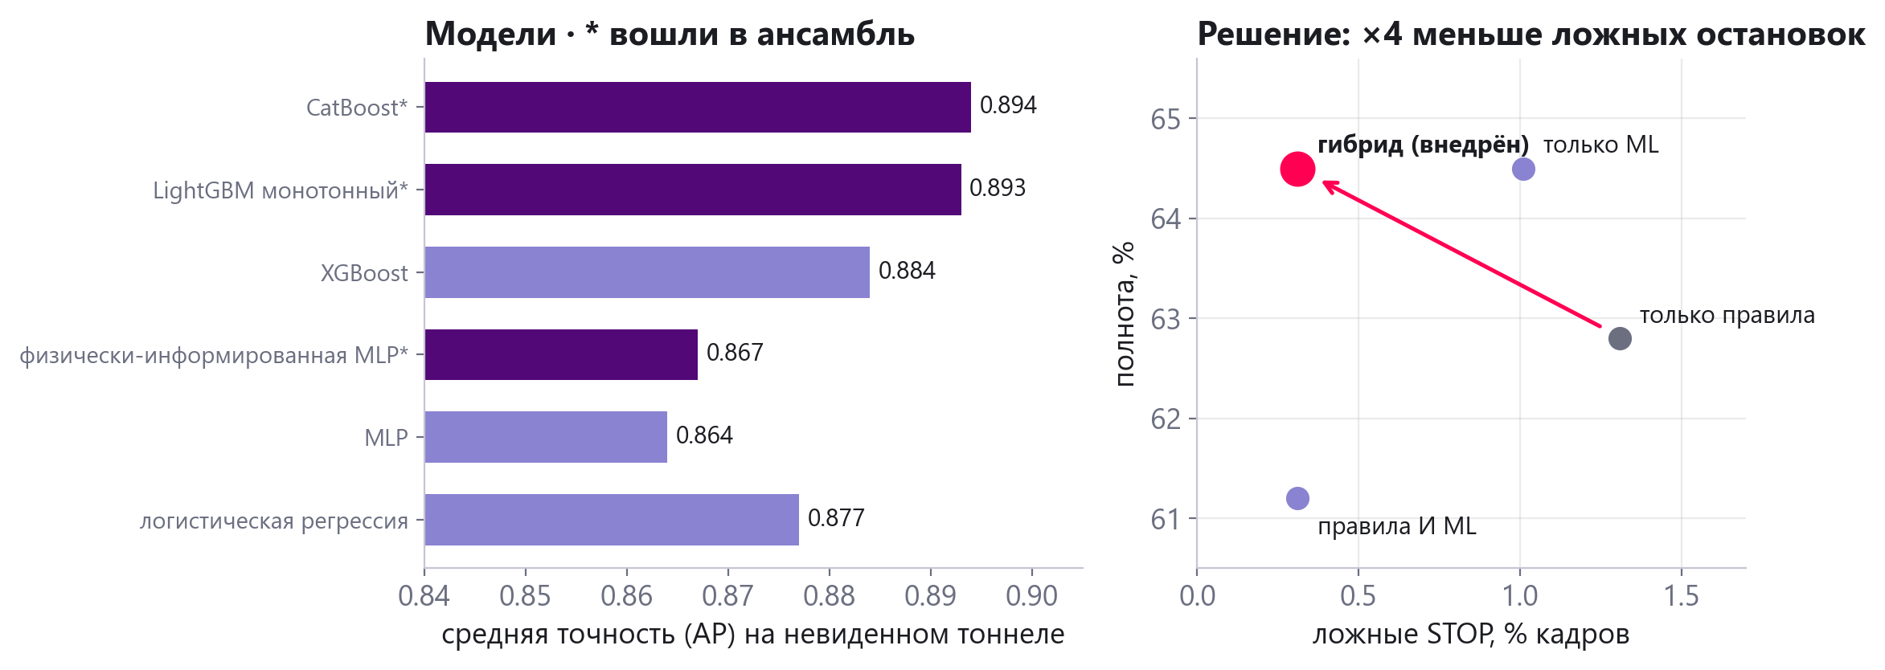
ФИЗИКА + ML
Данные без утечки
38 физических признаков кластера. Негативы — все кандидаты 5 пустых записей; позитивы — лучевое моделирование объектов в реальных лучах. Запись с людьми не используется.
Честная проверка
Обучение на 4 тоннелях — тест на 5-м (leave-one-tunnel-out), порог — вложенной CV. Сравнение на уровне решений: ложные STOP-кадры и полнота.
Две модели
v1: ⅓·LightGBM + ⅓·CatBoost + ⅓·PI-MLP (датасет 1). Финал: ½·LightGBM + ½·CatBoost + ЭГО-тест (датасеты 1 + 2). До 30 м решают правила; вывод на numpy (JSON 0.3 МБ).

Slide 12
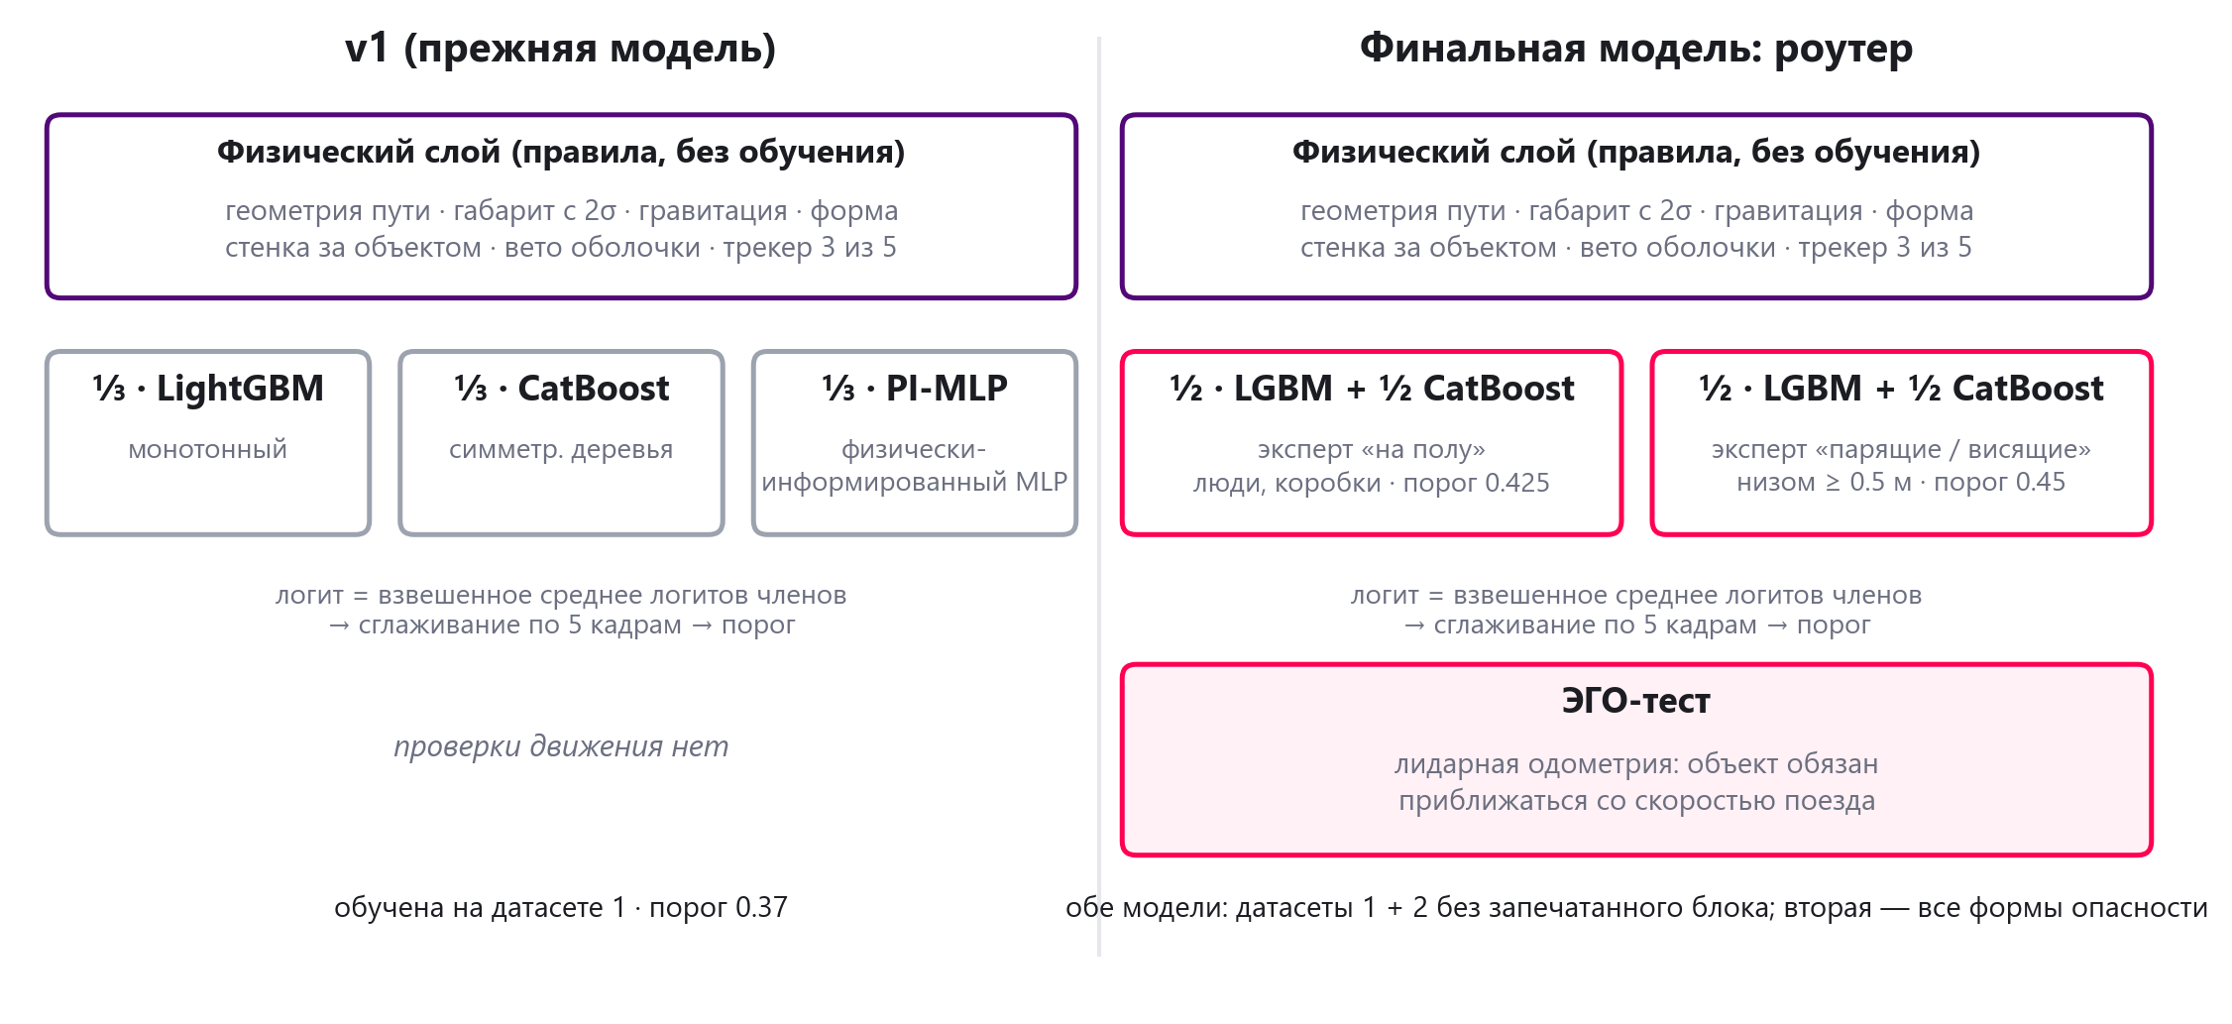
МОДЕЛЬ
Финальная модель
Роутер двух ансамблей ½·LightGBM + ½·CatBoost + ЭГО-тест
Роутер: кандидат на полу → эксперт по людям и коробкам; низом ≥ 0.5 м → эксперт по парящим и висящим объектам. У каждого свой порог вне фолда.
LightGBM с ограничениями монотонности: больше точек в габарите (у эксперта «на полу» — и опоры на пол) — оценка не может упасть.
CatBoost — симметричные деревья, устойчивы к шуму.
ЭГО-тест без обучения: по лидарной одометрии объект обязан приближаться со скоростью поезда; «едущий» с поездом артефакт → только ВНИМАНИЕ.
v1 (прежняя)
⅓·LightGBM + ⅓·CatBoost + ⅓·PI-MLP (физически-информированная нейросеть). PI-MLP убран: вне фолда не дал прироста.
Оба ансамбля работают поверх одного физического слоя. Итоговая оценка — взвешенное среднее логитов членов, сглаженное по 5 кадрам трека; STOP дальше 30 м — только при оценке ≥ порога и без вето оболочки тоннеля.

Slide 13
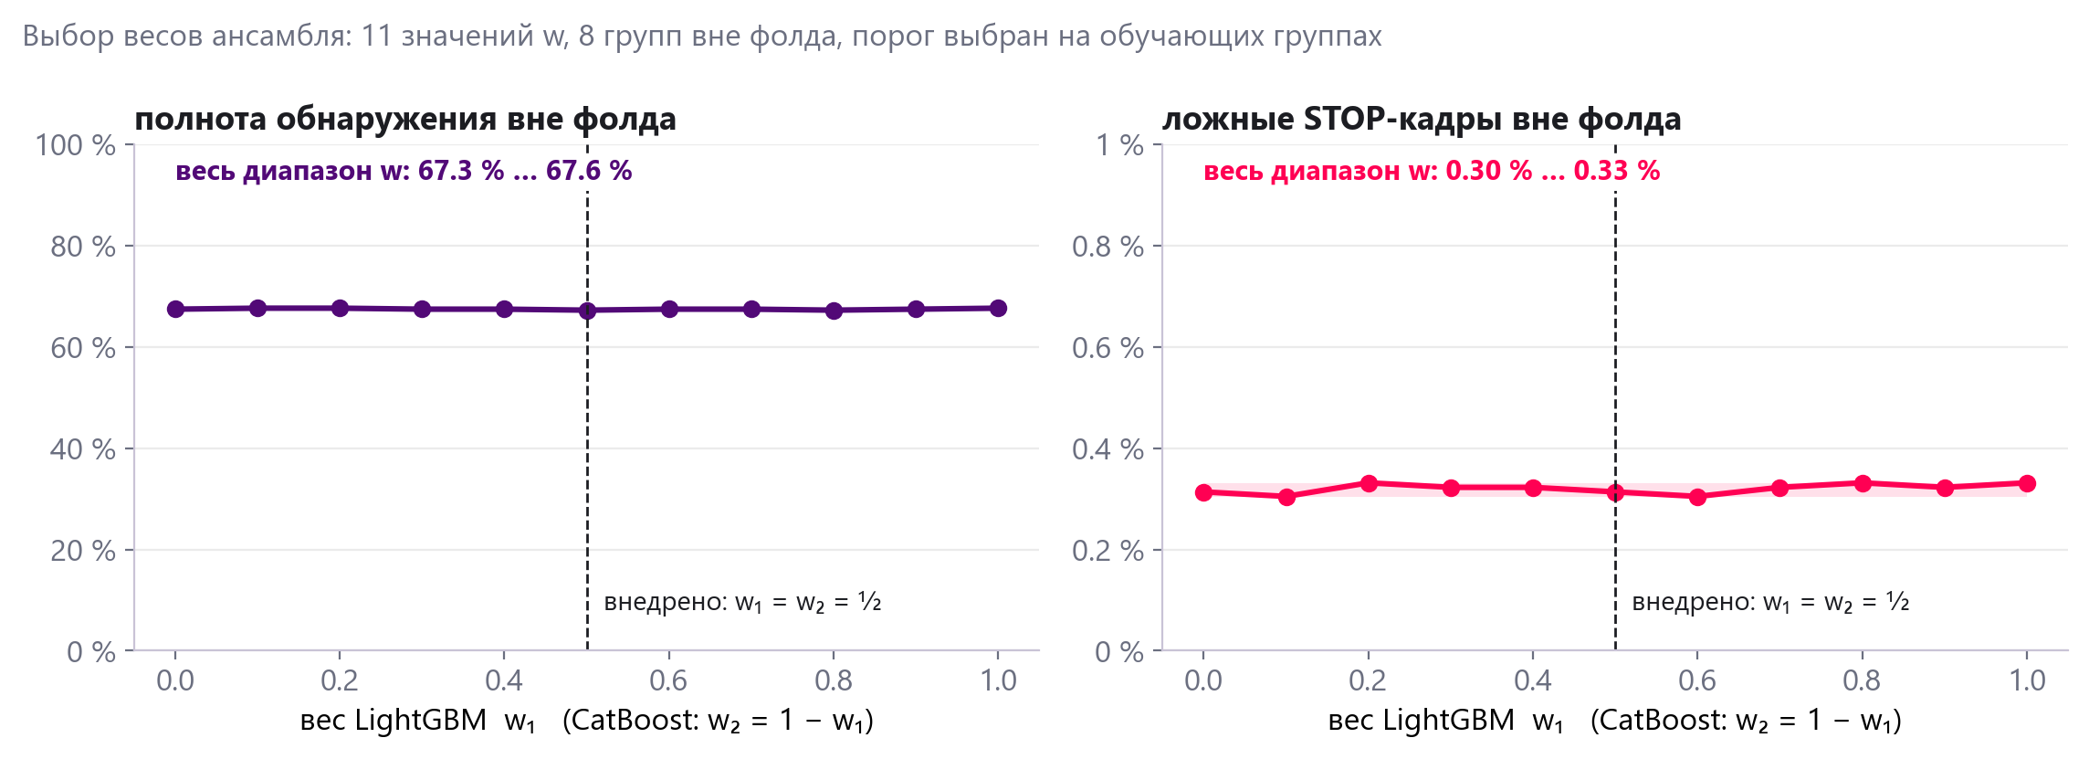
ВЕСА АНСАМБЛЯ
Метод
Групповая проверка вне фолда: 8 групп (5 тоннелей + 3 блока новой линии), w₁ = 0…1 с шагом 0.1, w₂ = 1 − w₁. Порог каждого фолда — только на обучающих группах.
Результат
Во всём диапазоне: полнота 67.3–67.6 %, ложные STOP 0.30–0.33 % — различия в пределах шума. Модели согласованы, вес не влияет на качество.
Решение
w₁ = w₂ = ½ выбраны заранее, без подгонки: минимум дисперсии и нет риска переобучить веса. Проверка подтвердила: оптимум плоский.

Slide 14
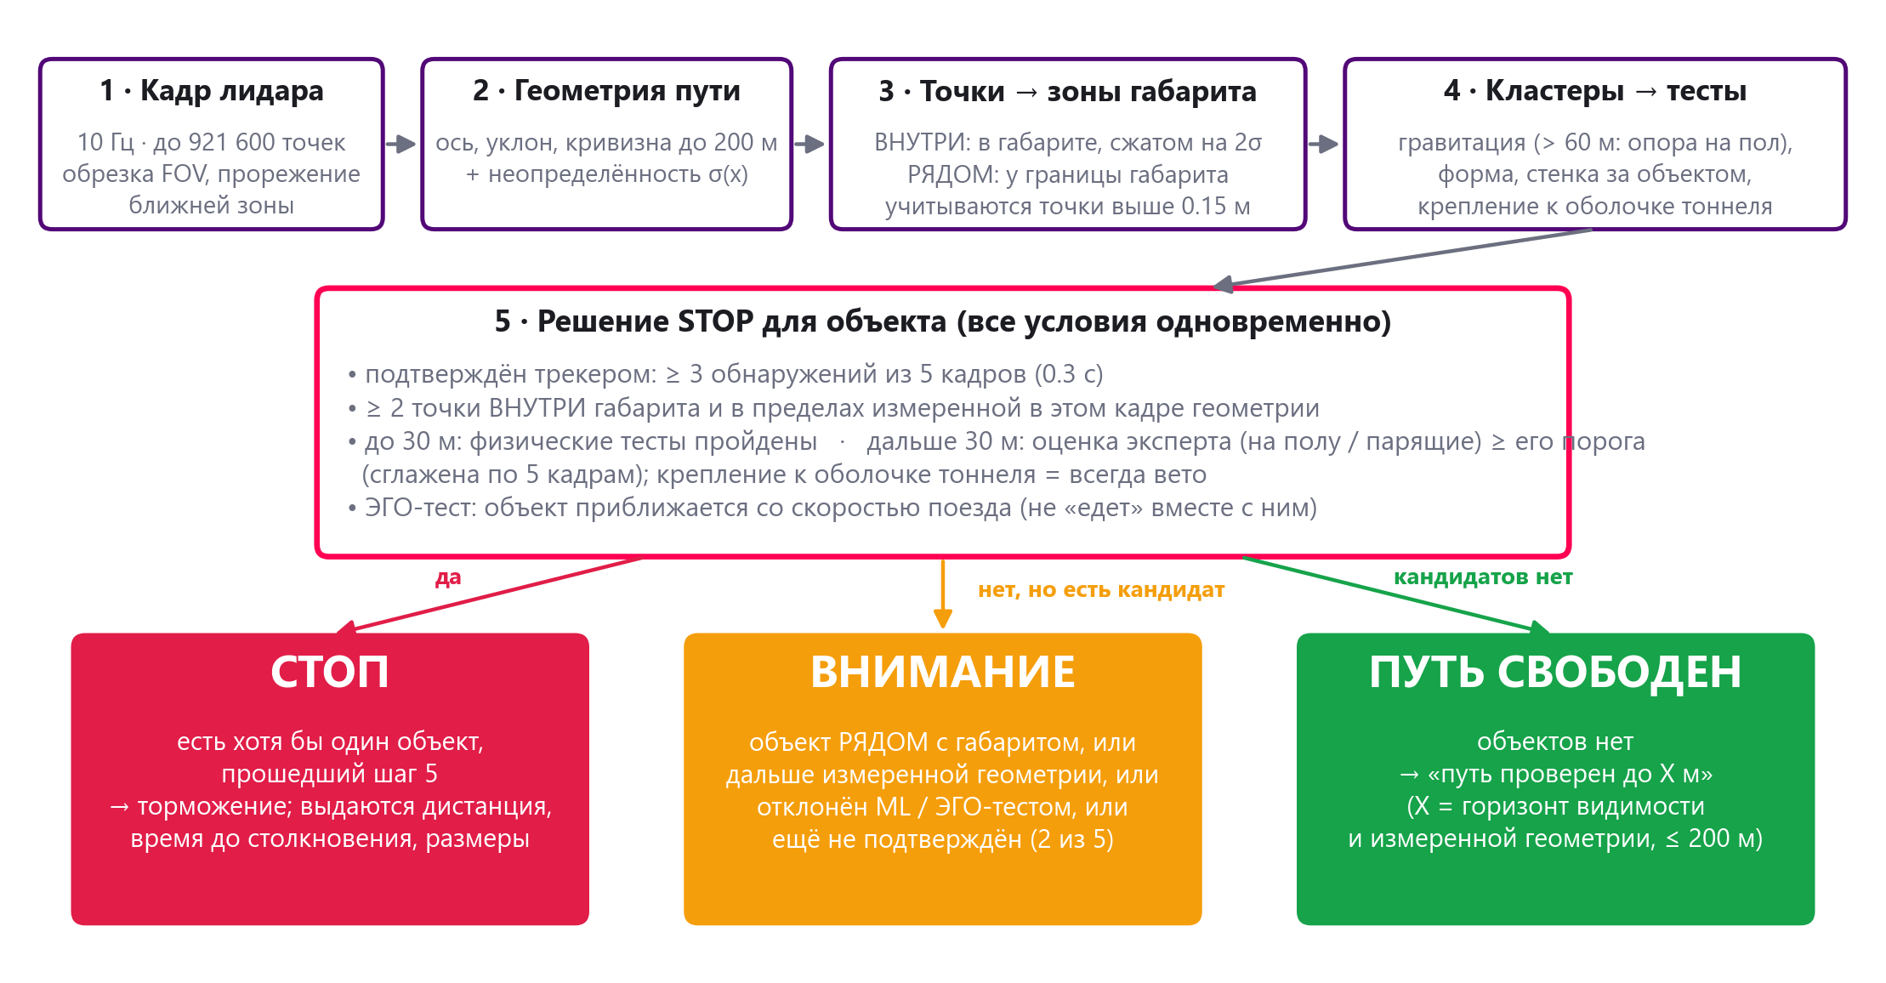
ЛОГИКА РЕШЕНИЯ
Выход
каждый кадр:
уровень 0 / 1 / 2
дистанция
время до столкновения
путь проверен до X м
все объекты
ROS 2 топики
/tunnel_guard/status
/alarm
/detections
/markers

Slide 15
СИНТЕТИКА: ЗАЧЕМ
01
02
03
04
Измерить дальность
Позитивы для ML
Как
Только для оценки
В данных нет реальных препятствий дальше ~60 м, а в датасете 2 — нет совсем. Человек или коробка вставляются лучевым моделированием на 80–200 м — только так можно измерить, на каком расстоянии система их находит.
Реальных препятствий мало, поэтому позитивные примеры для LightGBM/CatBoost — синтетические объекты с точно известным положением. Негативы — реальные кадры без препятствий.
Для каждого реального луча Pandar128 считается пересечение с объектом: окклюзия, угловой шаг, дальность при данном отражении. Всё вокруг объекта — реальные данные записи.
Код — tools/ и core/synth.py. ROS-узел ничего не добавляет: данные заказчика и скрытый тест обрабатываются как есть. В видео такие кадры помечены «СИНТЕТИКА».

Slide 16
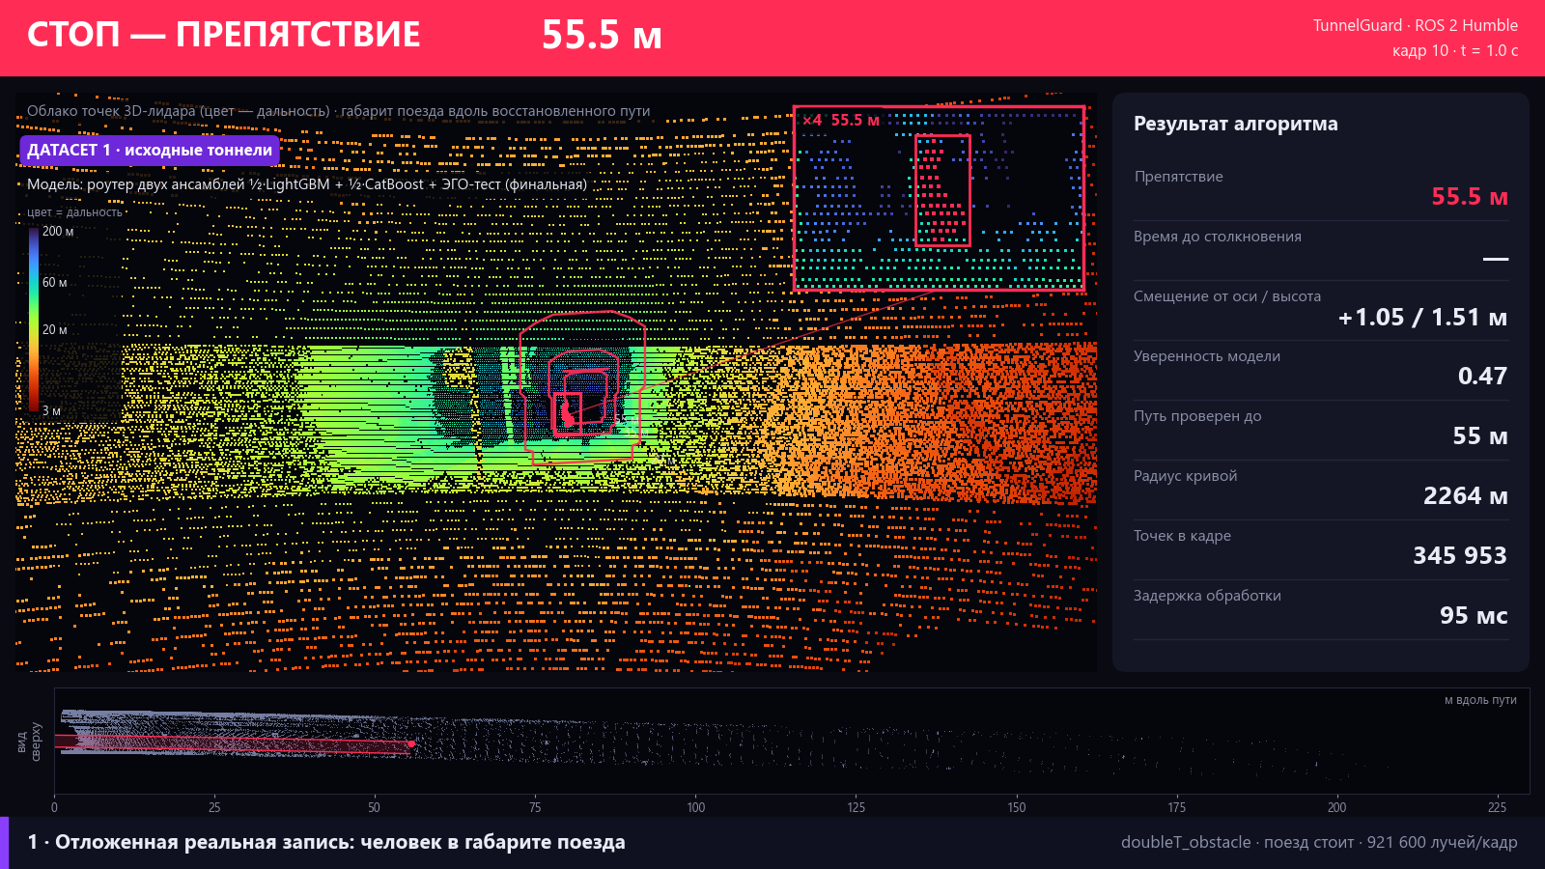
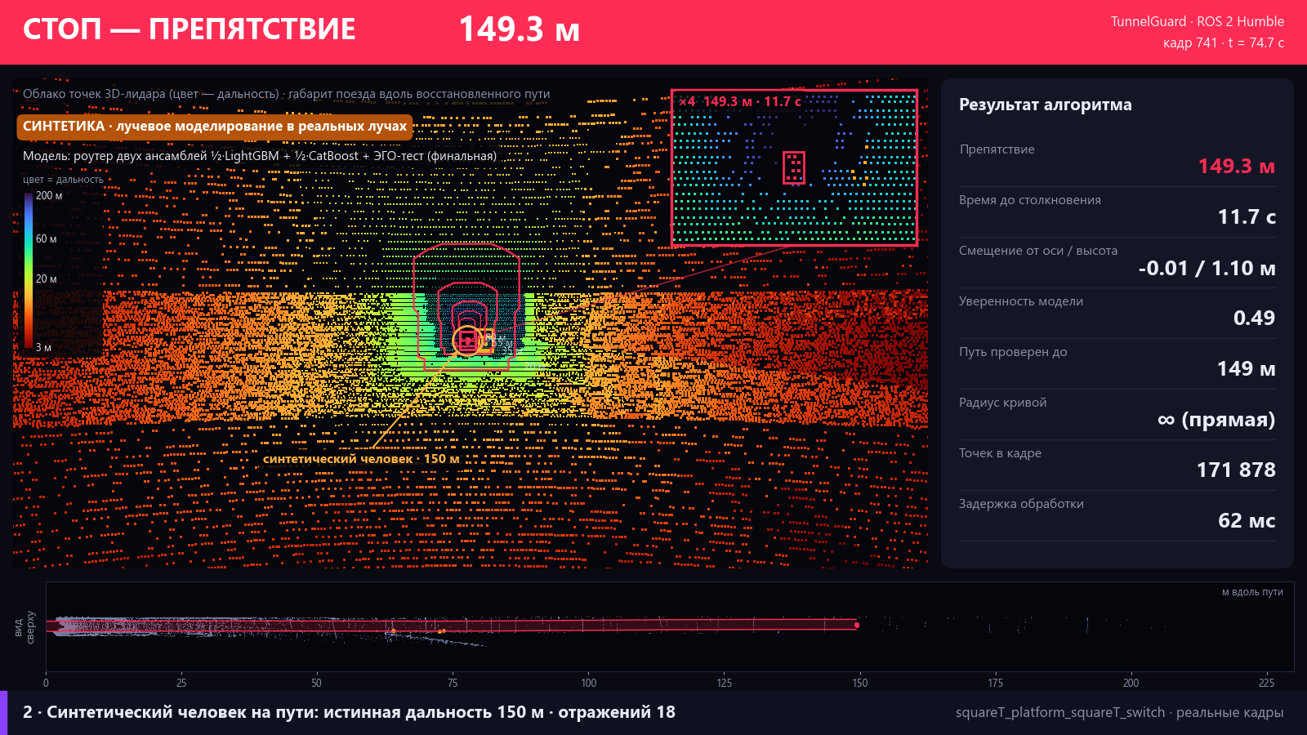
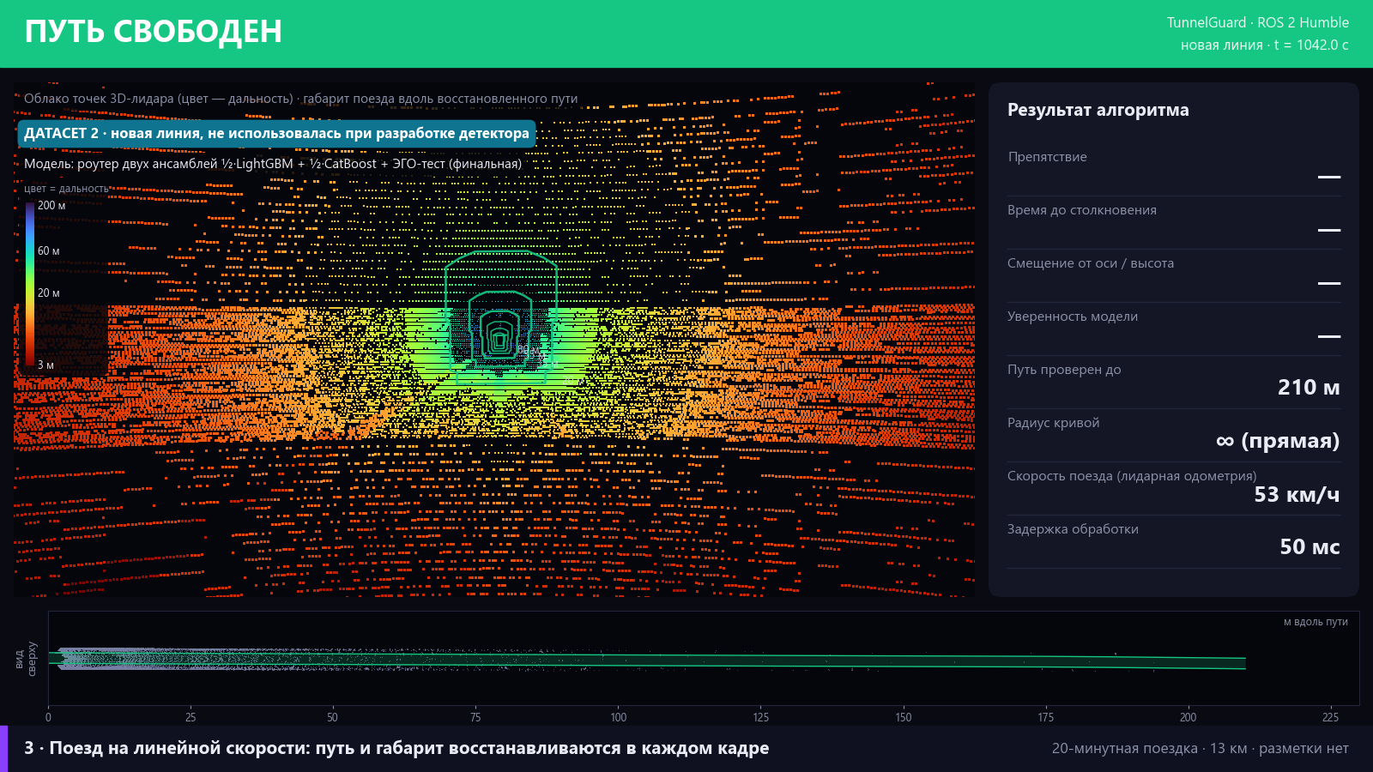
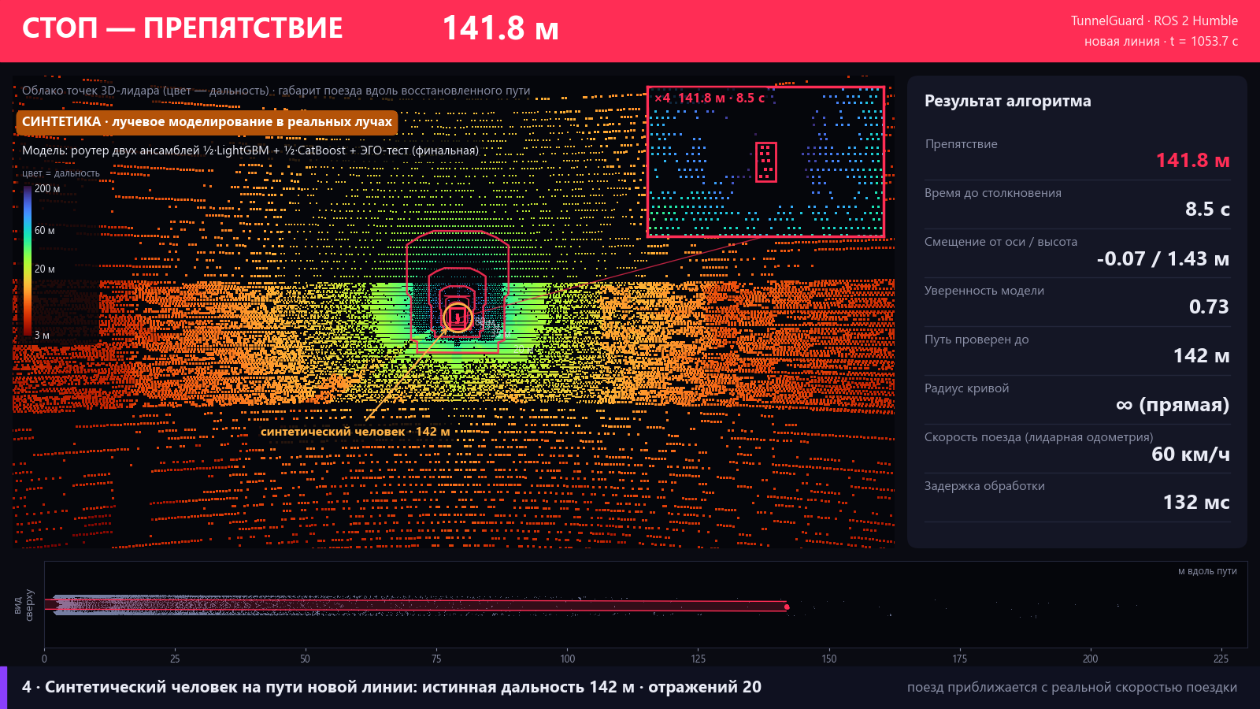
ДЕМОНСТРАЦИЯ
Цепочка
1
Тоннель
реальный bag, 10 Гц
2
Облако точек
до 921 600 лучей
3
Алгоритм
путь → габарит → кластеры → гибрид
1 · Датасет 1: реальный человек в габарите — STOP на 55.5 м
2 · Датасет 1, синтетика: человек — первый STOP на 150 м
4
Препятствие
рамка, зона, уверенность
5
Расстояние
55.5 м · время до столкновения
Видео: docs/demo_tunnelguard.mp4
3 · Датасет 2: новая линия, 53 км/ч — путь проверен до 210 м
4 · Датасет 2, синтетика: человек на пути — STOP 142 м

Slide 17
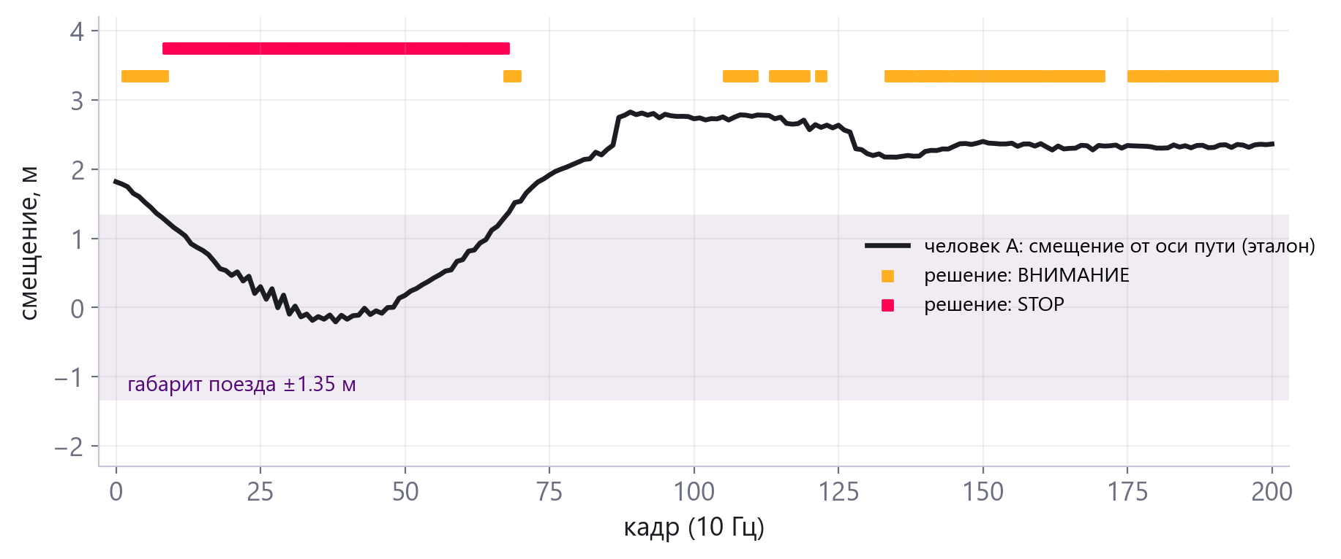
ОТЛОЖЕННЫЙ ТЕСТ
58/60
кадров с человеком в габарите — обнаружен
58
из них подтверждённый STOP
55.5 м
дальность обнаружения человека
0
Запись doubleT_obstacle не использовалась ни при разработке, ни при настройке. Эталон положения людей — независимое вычитание фона стоящего поезда, а не детектор.
Человек B идёт рядом с поездом вне габарита — ни одного STOP (верно). CAUTION после ухода человека A — объекты у границы габарита, торможения не вызывают.
ложных STOP в записи
89 мс
на кадр 921 600 лучей

Slide 18
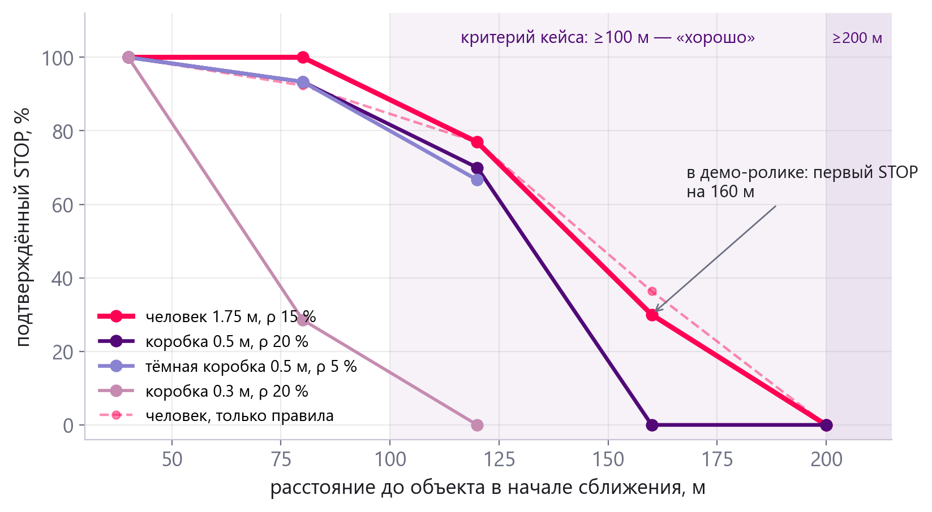
ДАЛЬНОСТЬ
100 %
человек на 80 м
77 %
человек на 120 м
30 %
человек на 160 м (≈ 9 отражений)
93 % · 70 %
коробка 0.5 м на 80 · 120 м
Объекты вставлены лучевым моделированием в реальные лучи Pandar128 (окклюзия, угловой шаг, дальность при 10 % отражения — 200 м) и сближаются со скоростью 10 м/с; 3 старта × 5 записей. Полнота — по физически видимым случаям (≥ 3 отражений; за хордой кривой объект закрыт стеной).
150 м
первый STOP синтетического человека в демо-ролике

Slide 19
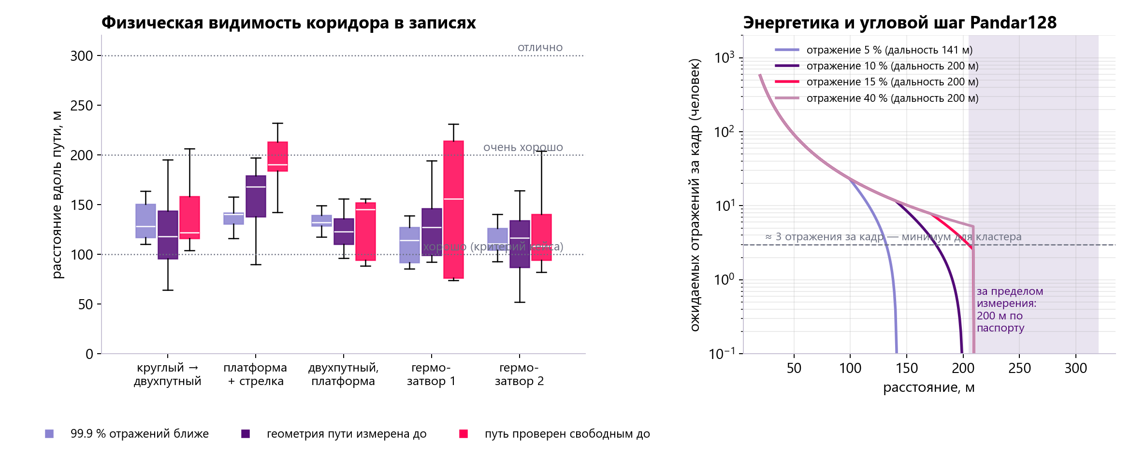
ПРЕДЕЛ ДАЛЬНОСТИ
Коридор не виден дальше
В записях 99.9 % отражений ближе 110–140 м (медиана), путь измерен до 116–168 м; ни в одном проверенном кадре нет отражений дальше 250 м: кривые, платформы, колонны.
Физика сенсора
Паспорт Pandar128E3X: измеряемая дальность 200 м (в записях максимум 209 м); 200 м при 10 % отражения — только каналы 34–65. Дальше 210 м не измерить ничем: 300 м недостижимы для этого лидара.
Проверили, а не поверили
Датасет v2 с объектами до 245 м, три политики дальнего STOP, leave-one-tunnel-out: из объектов на 150–245 м видны лишь 37, прироста полноты нет — прежняя модель оставлена.

Slide 20
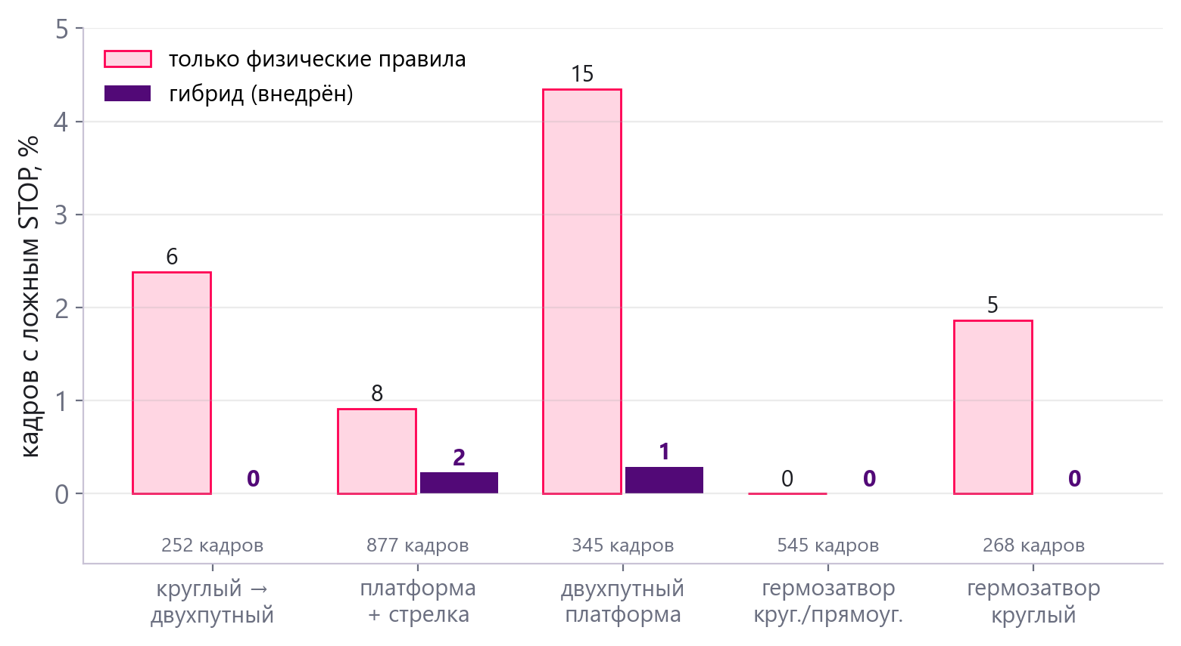
ЛОЖНЫЕ ТРЕВОГИ
0.31 %
ложных STOP на невиденных тоннелях (правила: 1.31 %)
3 / 2287
кадров STOP на всех пустых записях (на обучающих)
×4
меньше ложных остановок при росте полноты 62.8 → 64.5 %
174 м
медиана проверенной свободной дальности
Каждый кадр всех 5 записей без препятствий: кривые, станции, стрелка, гермозатворы. Оставшиеся 3 кадра — на записях со станциями и стрелкой; CAUTION у границы габарита информирует и не вызывает торможения.
0
ложных STOP в отложенной записи с людьми

Slide 21
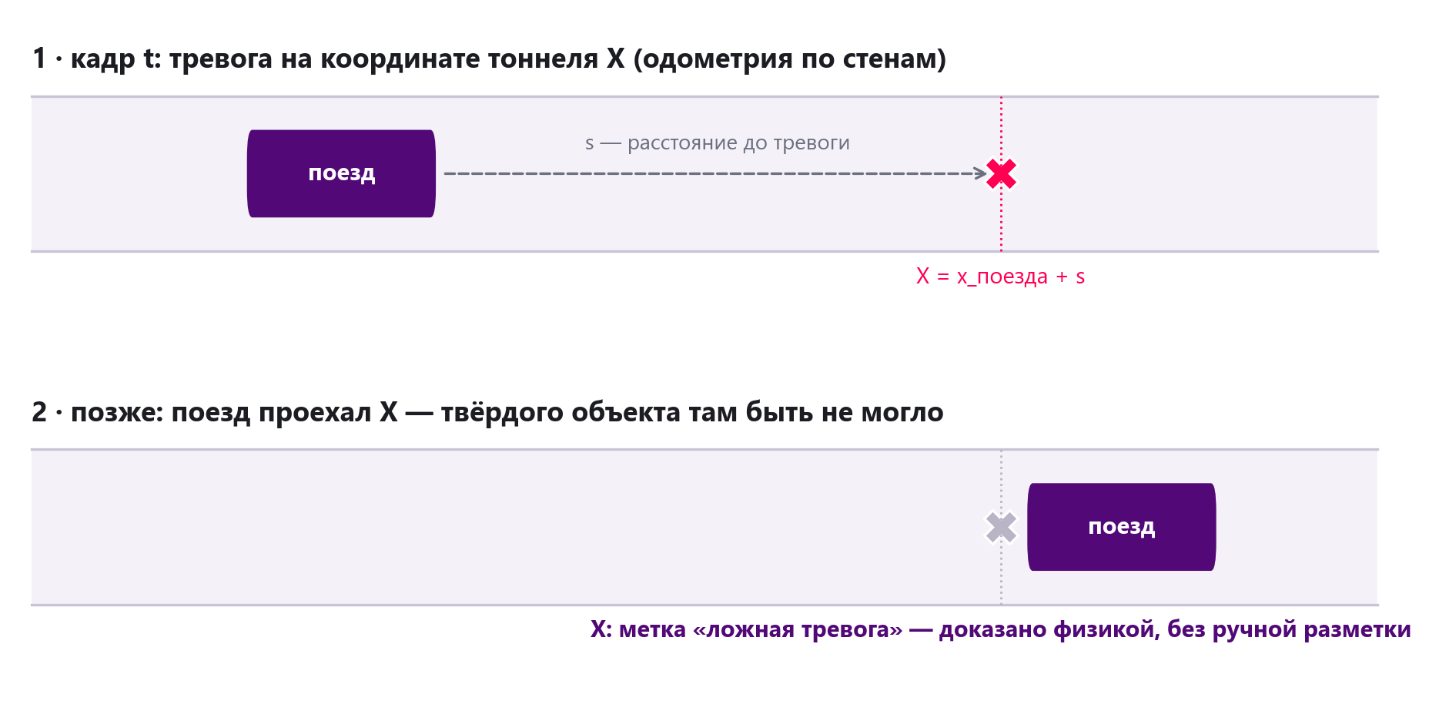
НОВАЯ ЛИНИЯ
13.0 км
одометрия по стенам: 0.000 м/кадр на стоящем поезде
91 / 91
тревога старой модели проехана поездом — все ложные (≈ 7 на км)
0
ручных меток: негативы доказаны, позитивы — лучевое моделирование
20 минут новой линии без разметки. Одометрия по «штрихкоду» стен (кронштейны, светильники, стыки колец) даёт координату каждой тревоги в тоннеле. Если поезд позже проехал эту точку — твёрдого объекта там не было: ложная тревога доказана физикой, независимо от проверяемого детектора.
2.8 км
последние 5 минут запечатаны: только финальный тест

Slide 22
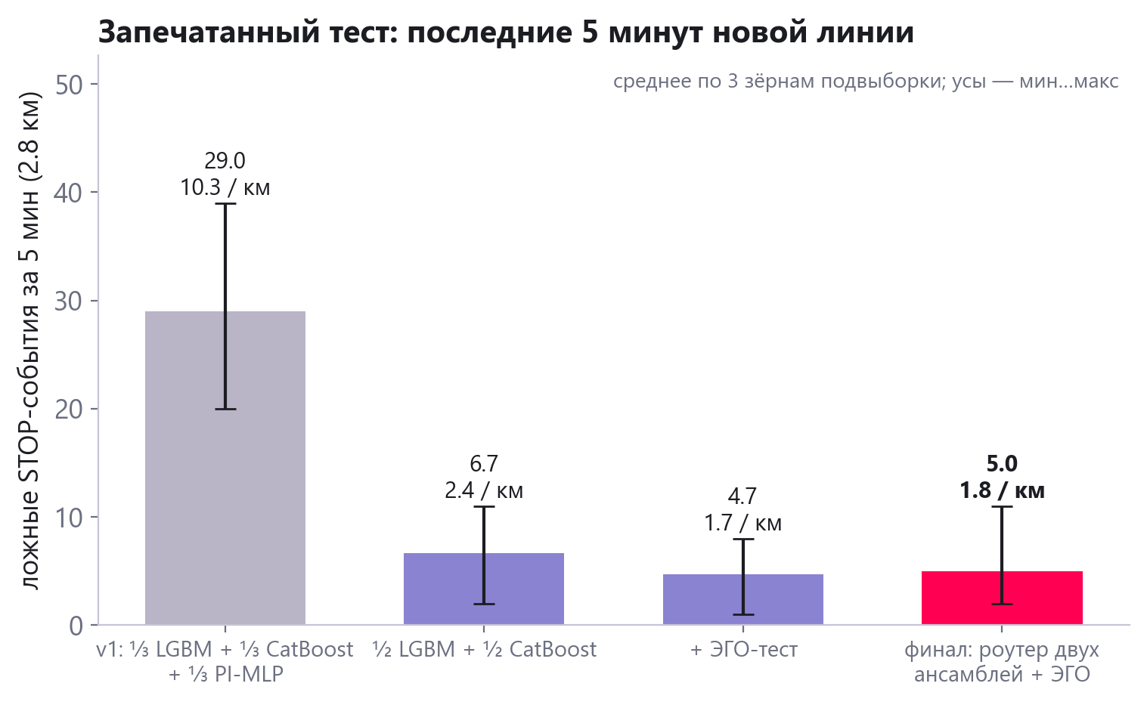
ЭГО-ДВИЖЕНИЕ
×6
меньше ложных STOP-событий на запечатанном участке: 29 → 4.7
1.8 / км
ложных STOP-событий финальной модели (было 10.3 / км), среднее по 3 зёрнам
0
изменённых решений на исходных данных: полнота не потеряна
Препятствие на пути приближается ровно со скоростью поезда: d(дистанция)/d(пробег) = −1. Артефакт, «едущий» с поездом (ошибка плоскости рельсов, рельс «на 0.3 м выше»), держит дистанцию ~25 м при 12 м/с: наклон ≈ 0 → только CAUTION. Стоящий поезд не отменяет ничего; обрыв одометрии сбрасывает доказательства.
56–70 мс
на кадр на одном ядре (лидар 10 Гц = 100 мс)

Slide 23
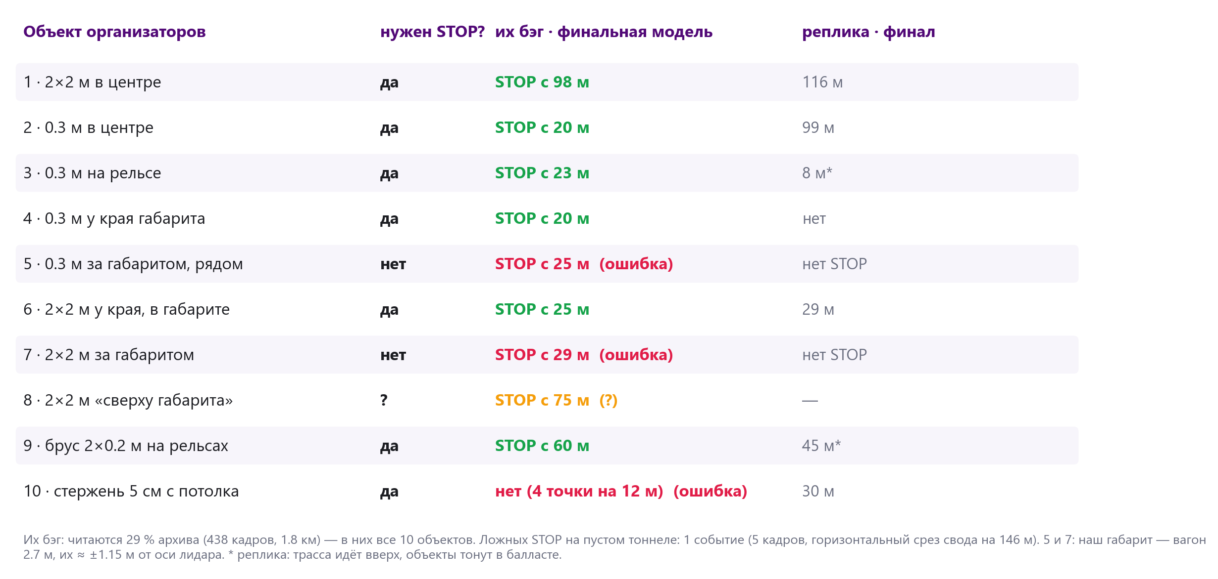
ДАТАСЕТ 3
Что изменили
Трекер: новый трек стартует со скоростью поезда; допуск на кадр задержки объекта.
Одометрия: переживает пропуски кадров до 1 с.
Оболочка: «прикреплён к своду» — только при непрерывности; висящее — не вето.
Роутер: парящие и висящие объекты оценивает эксперт, обученный на всех формах опасности.
Итог
STOP на 7 из 8 объектов в габарите (куб 2×2 м — с 98 м вместо 48 м); не найден стержень 5 см. 1 ложное событие на пустом тоннеле за 1.8 км. Объекты 5 и 7 «за габаритом» дают STOP: наш габарит — вагон 2.7 м, их ≈ ±1.15 м от оси лидара (один параметр конфигурации — уточняем у организаторов).
Бэг организаторов: 10 синтетических объектов через ~100 м; читаются 29 % архива (438 кадров, 1.8 км) — в них все 10. Генератор ставит объекты на плоскость в системе лидара, а путь идёт под уклон: объекты «парят» над рельсами.

Slide 24
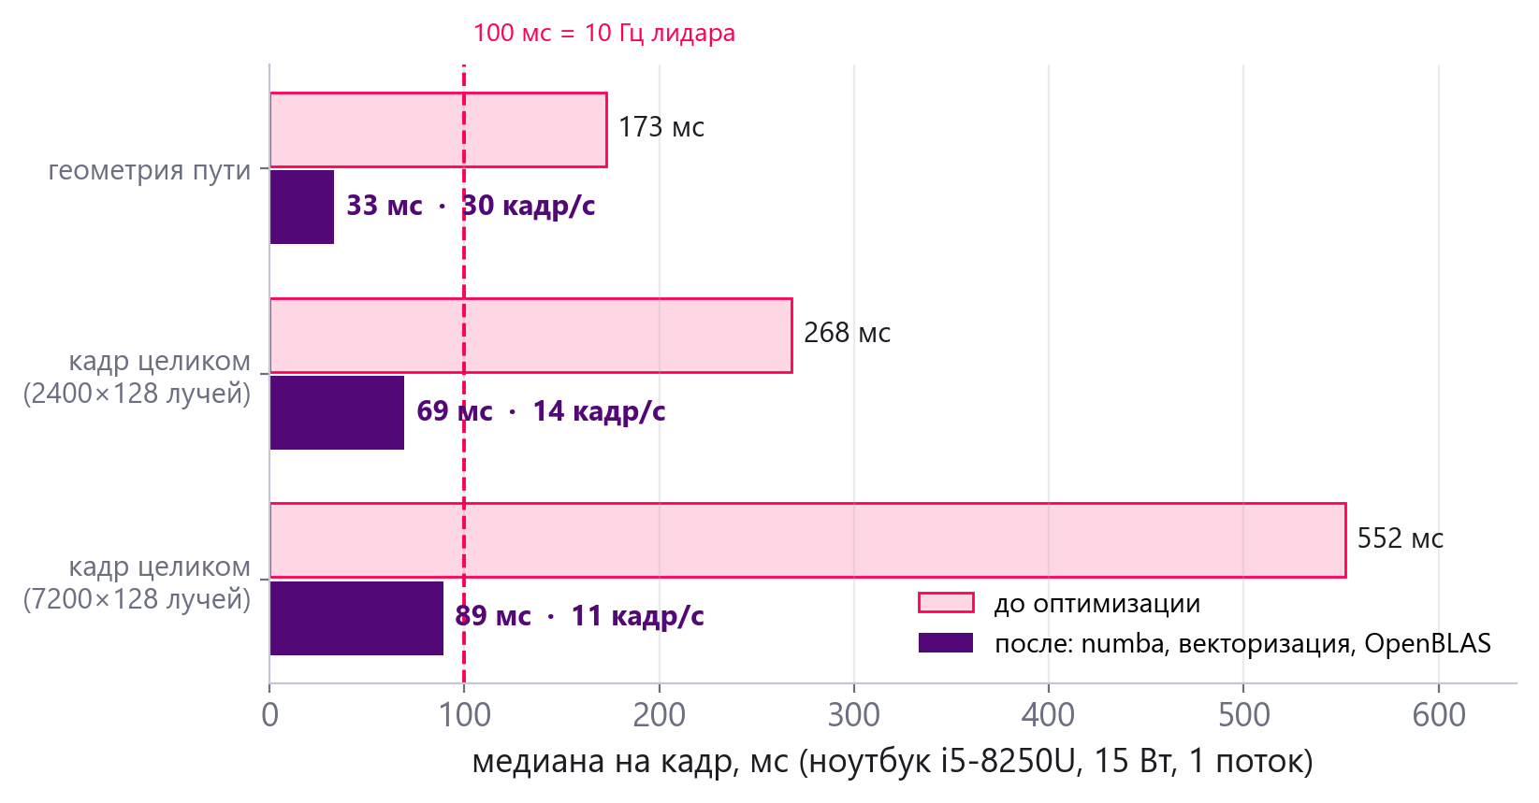
СКОРОСТЬ И РЕСУРСЫ
69 мс
медиана на кадр · 14 кадров/с (p95 102 мс)
1 ядро
CPU ноутбука i5-8250U 15 Вт; GPU не нужен
≈ 0.2 ГБ
ОЗУ узла ROS 2 (при 128 ГБ на стенде)
×3.9
ускорение: 268 → 69 мс; 552 → 89 мс на 921 600 лучах
Векторизованная стоимость DP (доказано равна циклу), numba-ядра для DP и Гаусса–Ньютона (есть numpy-запасной путь), OpenBLAS в образе, JIT-кэш собирается в Docker-образе (загрузка ядер ≈ 1.4 с вместо 10 с).
ROS 2 Humble
проверено: colcon build, тесты, evaluate_bag → STOP 55.5 м

Slide 25
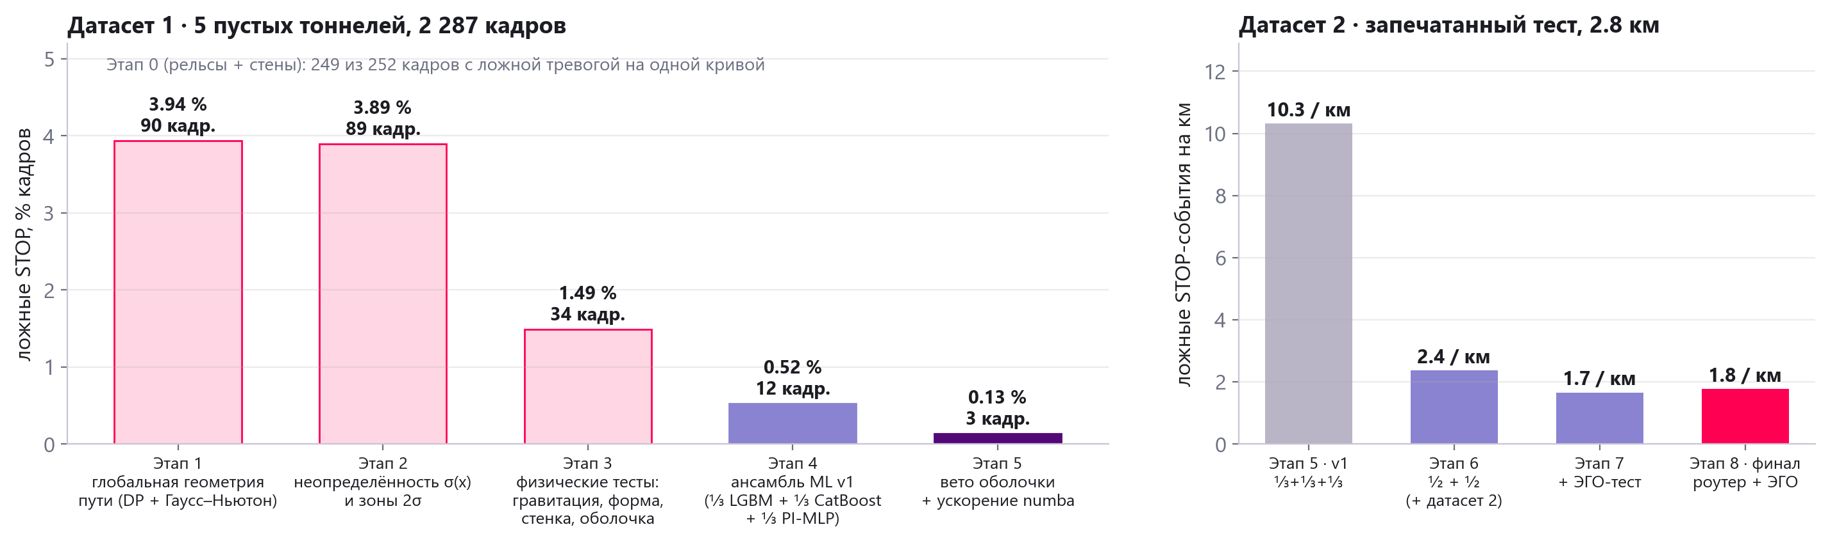
ЭВОЛЮЦИЯ
Этапы 0–2 · геометрия
рельсы и стены: 249/252 ложных кадров; глобальная геометрия и σ(x): 90 → 89 на 5 записях
Этап 3 · физика
гравитация, форма, стенка за объектом, крепление к оболочке: 89 → 34 кадра
Этапы 4–5 · v1
⅓ LGBM + ⅓ CatBoost + ⅓ PI-MLP, вето оболочки, numba: 34 → 3 кадра, 288 → 70 мс
Этапы 6–7 · финал
новая линия и датасет 3: ЭГО-тест и роутер экспертов — 10.3 → 1.8 ложных остановок на км

Slide 26
МЕТРИКИ
100 %
96.7 %
99.0 %
точность (precision) STOP: 58 из 58
полнота (recall): 58 из 60 кадров
accuracy по 201 кадру, F1 0.98
Реальная отложенная запись: позитив — человек A внутри габарита, прогноз — STOP. Финальная модель ½·LGBM + ½·CatBoost + ЭГО-тест; 2 пропуска — первые кадры до подтверждения (3 из 5).
Классификатор кандидатов, leave-one-tunnel-out
Precision
Recall
Accuracy
Bal. acc.
ROC-AUC
физические правила
91.0 %
73.0 %
94.4 %
85.8 %
—
LightGBM (порог 0.5)
95.3 %
81.7 %
96.3 %
90.5 %
0.907
CatBoost (порог 0.5)
94.6 %
80.3 %
96.0 %
89.7 %
0.913
ансамбль v1 (порог 0.37)
79.3 %
83.8 %
93.7 %
89.8 %
0.904
Одиночные кандидаты до сглаживания и подтверждения. Accuracy завышена: 84 % кандидатов — негативы. Порог 0.37 выбран ради полноты: сглаживание по треку и M из N убирают одиночные ложные кандидаты — на уровне решений ансамбль даёт 0.31 % ложных STOP-кадров при полноте 64.5 %.

Slide 27
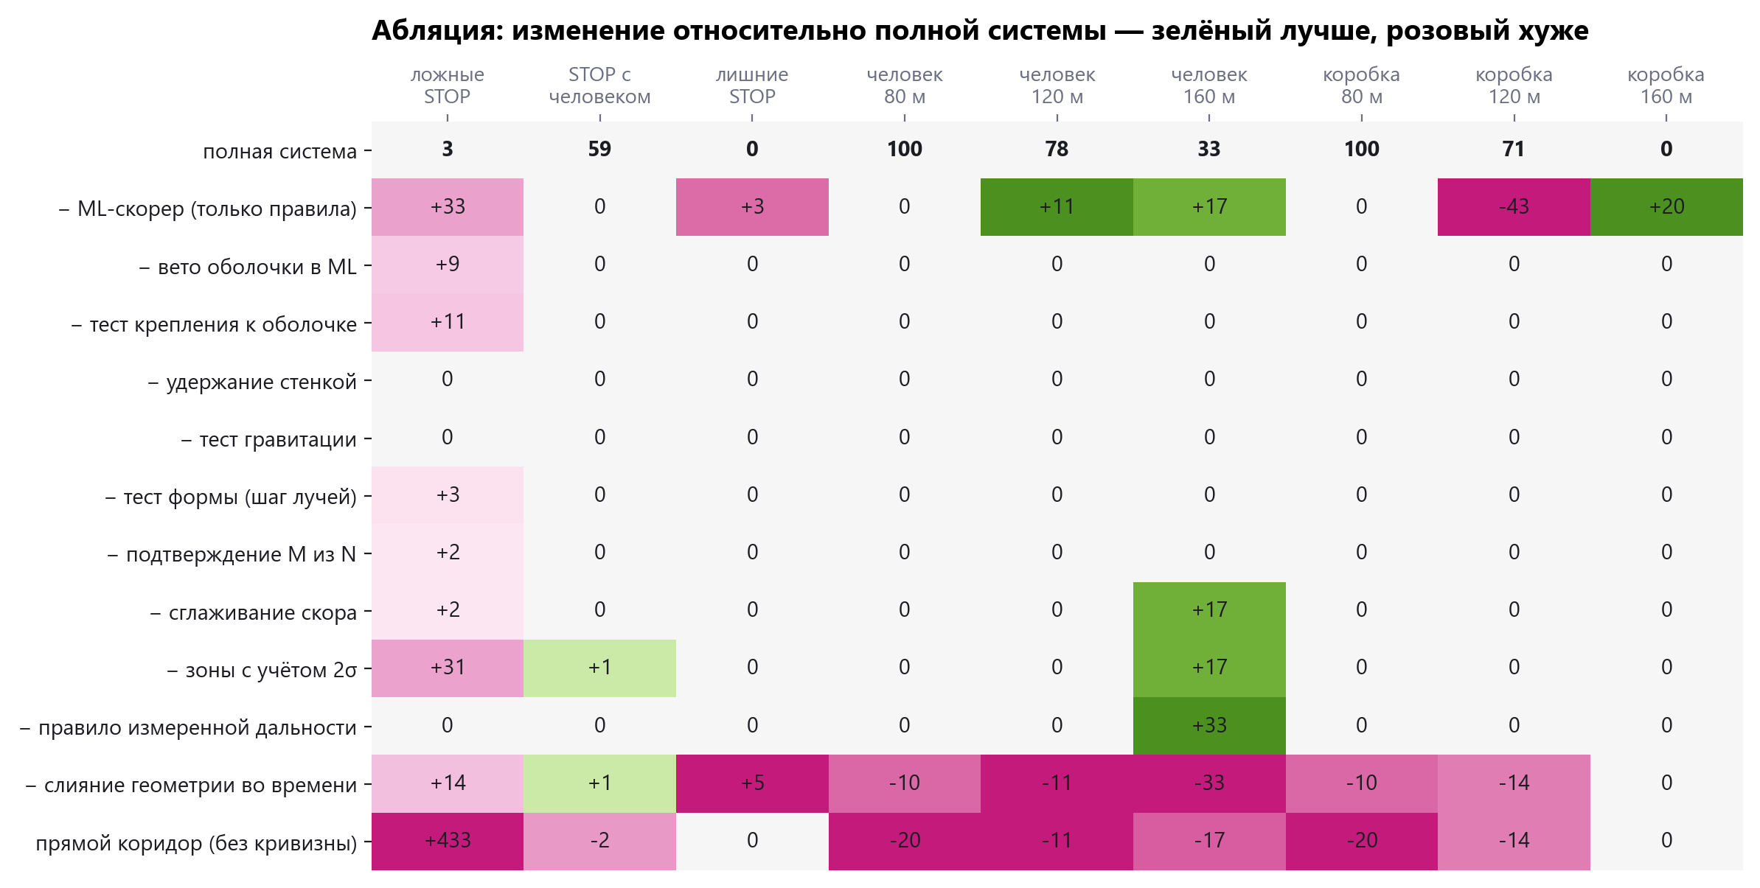
АБЛЯЦИЯ
Главные выводы
Изгиб пути — фундамент: прямой коридор даёт 436 ложных STOP вместо 3 и −20 п.п. полноты на 80 м.
ML-скорер убирает 33 ложных STOP и 3 лишних STOP в реальной записи, но на 120–160 м правила находят человека чаще: ML учился на 17 далёких примерах.
Зоны 2σ: −31 ложный STOP; вето и тест оболочки: −9 и −11.
Слияние геометрии во времени: без него −33 п.п. полноты на 160 м и 5 лишних STOP.
Удержание стенкой и гравитация при работающем ML избыточны (0 изменений).
Малые выборки (6–10 случаев на ячейку): различия в 1–2 случая не значимы.

Slide 28
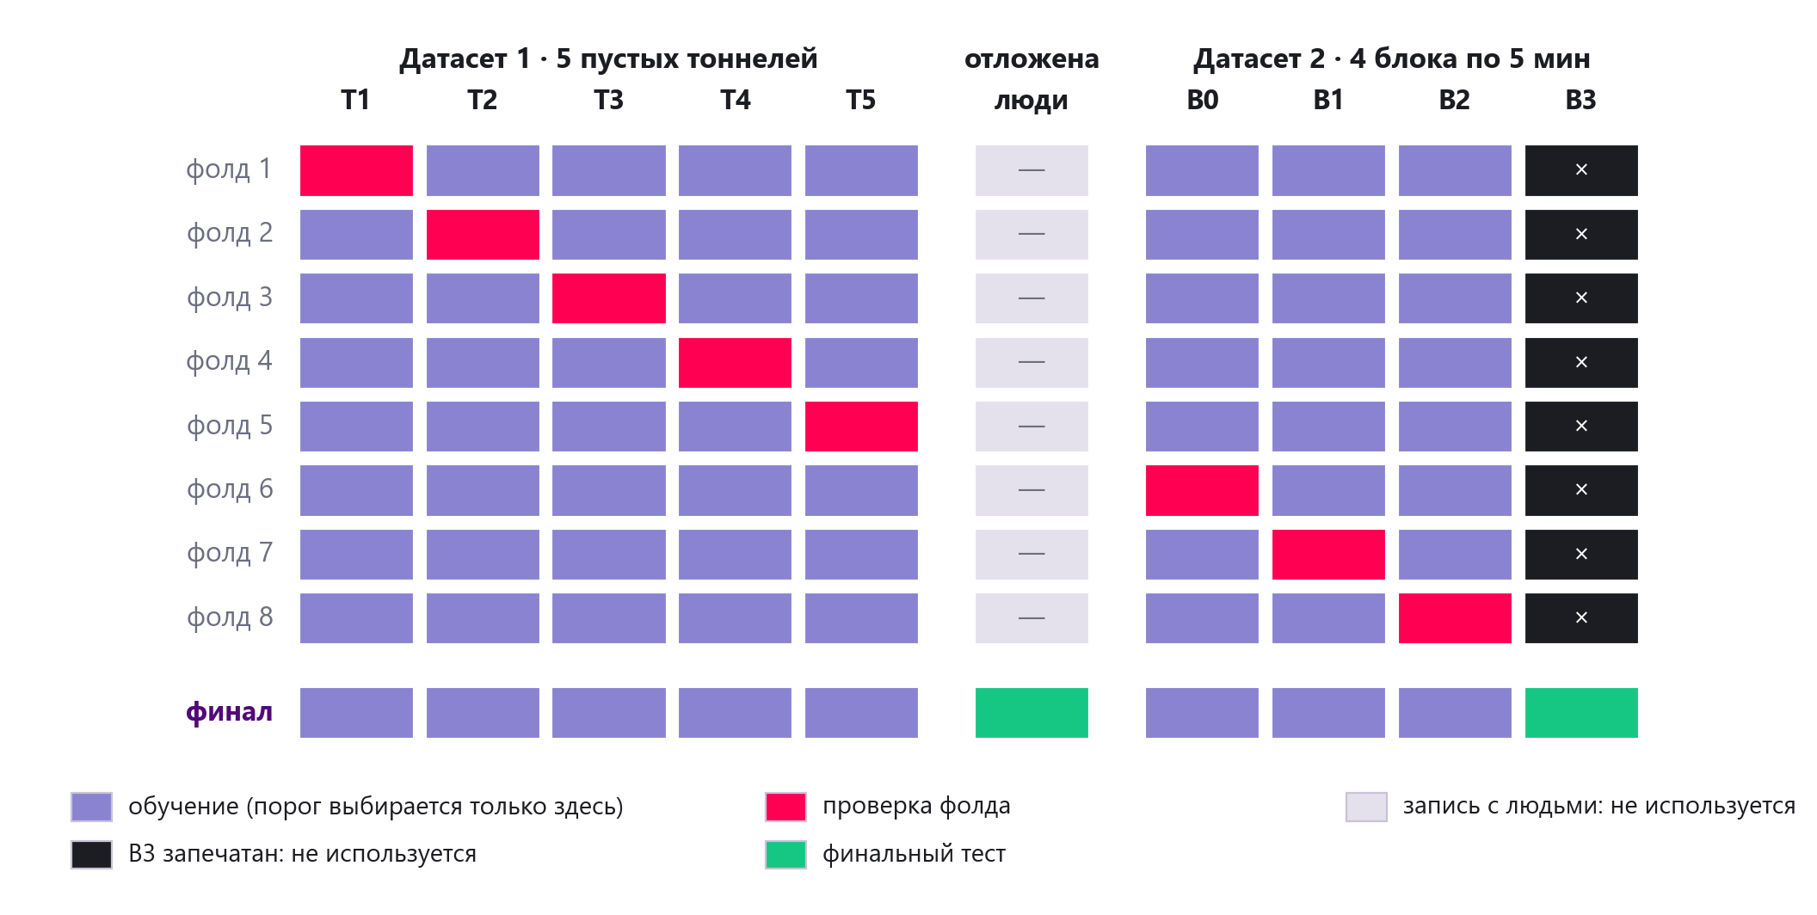
БЕЗ УТЕЧЕК
Как исключена утечка
Деление по записям и блокам. Соседние кадры почти одинаковы — случайное деление по кадрам было бы утечкой.
Порог — только на обучении. В каждом фолде порог выбирается внутри обучающих групп под бюджет ложных STOP.
Две записи не трогаем. Люди (датасет 1) и последние 5 минут новой линии (B3) — только финальный тест.
Метки не от детектора. Негативы доказаны проездом поезда, позитивы — лучевое моделирование с точным положением.
Честно: тест эго-движения придуман после анализа ошибок B3; параметров, подогнанных к B3, у него нет, на датасете 1 он не изменил ни одного решения.

Slide 29
ЧТО НЕ СРАБОТАЛО
01
02
03
04
Рельсы и стены
«Коридор должен быть пуст»
Слияние экстраполяций
Экспорт XGBoost и DDS
Рельсы видны лишь до 30–45 м, а стены на кривых дают ложную геометрию: 161 кадр тревоги в одной записи. Решение: шаблон сечения + глобальный DP + плотный Гаусс–Ньютон.
Штраф за точки в коридоре убрал колонны, но позволил «обойти» человека на 160 м. Решение: точки внутри габарита не влияют на геометрию.
Повторная экстраполяция выглядела как измерение и занижала σ — 120 ложных кадров. Решение: во времени сливается только измеренная информация.
XGBoost после экспорта расходился на 4·10⁻² логита — исключён. Best-effort DDS терял облака 9 МБ при ros2 bag play — launch включает reliable-воспроизведение.

Slide 30
ОГРАНИЧЕНИЯ
01
02
03
Дальность упирается в физику
Мелкие объекты
ML обучен на синтетике
Pandar128 возвращает ≈ 200 м при 10 % отражения; на 160 м человек даёт ≈ 9 точек при шаге лучей 0.35 м. На кривой путь виден лишь до ≈ √(8RW).
Коробка 0.3 м уверенно подтверждается до 40–60 м, дальше — максимум CAUTION. Осознанный компромисс против ложных остановок.
Позитивные примеры — лучевое моделирование. Нужны реальные препятствия; до 30 м решают правила, вето оболочки абсолютно. Одна реальная запись с людьми.

Slide 31
ЗАПУСК
# 1. сборка (все зависимости ставятся автоматически)
docker build -t tunnel_guard .
# 2. детектор + RViz2 + проигрывание bag
docker run --rm -it --net=host -e DISPLAY=$DISPLAY \
-v /tmp/.X11-unix:/tmp/.X11-unix -v /bags:/data tunnel_guard \
ros2 launch tunnel_guard tunnel_guard.launch.py \
bag:=/data/doubleT_obstacle rviz:=true
# 3. результат
ros2 topic echo /tunnel_guard/status
# оффлайн-оценка bag быстрее реального времени
ros2 run tunnel_guard evaluate_bag --bag /data/<bag>
Проверено
Ubuntu 22.04 + ROS 2 Humble: colcon build, 14 тестов pytest, ros2 bag play / evaluate_bag → STOP на 55.5 м
Топик и ось лидара — автоматически; launch ждёт готовности узла и воспроизводит bag без потерь
Параметры
config/tunnel_guard.yaml: габарит, σ-множитель, M-из-N, дальности, модель скорера (none — только правила)
Документация
README · docs/EXPERIMENTS.md · tools/ воспроизводят каждое число в этой презентации

Slide 32
ТРЕБОВАНИЯ КЕЙСА
Требование кейса
Как выполнено в TunnelGuard
● Обработка облаков точек 3D-лидара
ROS 2 узел: любой PointCloud2, автоопределение топика и оси
● Мониторинг в реальном времени
56–70 мс на кадр на 1 ядре CPU при лидаре 10 Гц
● Объекты в габарите поезда
габарит вдоль восстановленного пути с запасом 2σ
● Максимальная дальность
путь проверяется до 200 м (предел Pandar128); человек: 100 % на 80 м, 78 % на 120 м
● Мало ложных при высокой чувствительности
0 ложных STOP на датасете 1, 1.8 на км новой линии; 58/60 кадров с человеком
● Выход для систем поезда
ObstacleStatus, Detection3DArray, alarm, дистанция, TTC, маркеры RViz
● ROS 2 узлы загрузки и обработки
detector_node, evaluate_bag, launch + ros2 bag play, Docker
● Фильтрация, сегментация, 3D-анализ
FOV и прорежение, геометрия пути, кластеризация вдоль пути, тесты формы
● Модуль обнаружения объектов
физика + роутер двух ансамблей + ЭГО-тест, трекер 3 из 5
● Интерфейсы и сообщения
пакет tunnel_guard_msgs: Obstacle.msg, ObstacleStatus.msg; стандартные vision_msgs

Slide 33
ИТОГ
1.8 / км
58/60
55.5 м
ложных STOP на запечатанном участке новой линии (было 10.3)
кадров с реальным человеком в габарите — STOP, 0 ложных
реальный человек подтверждён STOP
100 % · 78 %
69 мс
150 м
полнота: человек на 80 м · 120 м
на кадр, 14 кадров/с на одном ядре
первый STOP синтетического человека в видео
«Вот поезд едет по тоннелю. Вот лидар. А вот препятствие, которое алгоритм увидел за 55.5 м» —
и сказал, насколько далеко путь проверен свободным. Решение объяснимо, воспроизводимо (Docker + ROS 2) и обобщается: геометрия и габарит восстанавливаются из данных нового тоннеля, а не запоминаются.

Slide 34
РАЗВИТИЕ
01
02
03
04
Скорость
Слияние датчиков
Карта тоннеля
Реальные данные
Порт геометрического ядра на C++/CUDA (на стенде кейса — RTX 4070 Ti SUPER): цель ≤ 20 мс на кадр и 20 Гц лидара.
Камера и радар подтверждают дальние объекты; лидар даёт геометрию пути для их проекции.
Накопление геометрии по поездкам — точный габарит, дальность до 300 м и мониторинг изменений инфраструктуры.
Запись реальных препятствий для калибровки ML; формальные требования к σ и тормозному пути; сертификация.

